Slide 1

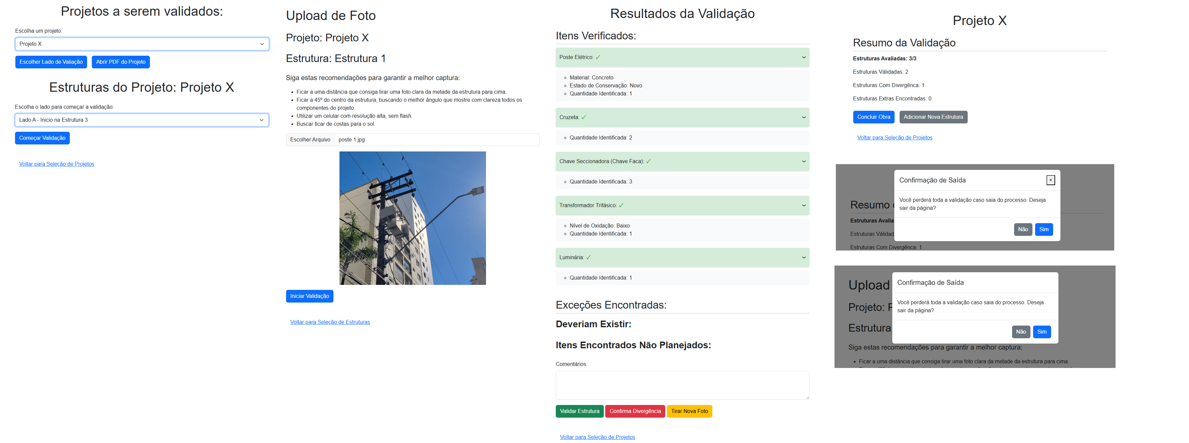

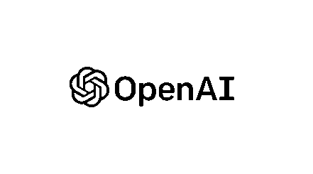



POC ENEL LLM IDENTIFIER
Validação de Estruturas de Projetos com OpenAI
Contexto
Estratégia
ENTREGÁVEIS
COE
xTech
Objetivo: Automatizar a validação de estruturas.
API OpenAI: Análise de imagens
Benefícios: Economia de tempo e recursos.
Validação manual: Demorada e sujeita a erros.
Recursos: Alto consumo de tempo e recursos.
Necessidade: Solução mais eficiente e confiável.
ATIVIDADES
Aplicação Flask como interface principal
Upload de fotos das estruturas
Processamento com API da OpenAI
Armazenamento de resultados em banco de dados JSON
TIPO DO PROJETO / CATEGORIA
Gen AI
EQUIPE
1
ANO
2024
DURAÇÃO
2 semanas
PAÍS
Brasil
TECNOLOGIAS
Benefícios
Geração de relatórios detalhados após processamento
Identificação e validação de componentes das estruturas
Eficiência e precisão da solução
Redução de tempo e recursos na validação de estruturas
Aumento na precisão das validações
Eficiência operacional aprimorada

